Slide 1

算法基础 上机实验 5
学 期: 2019(秋)

Slide 2
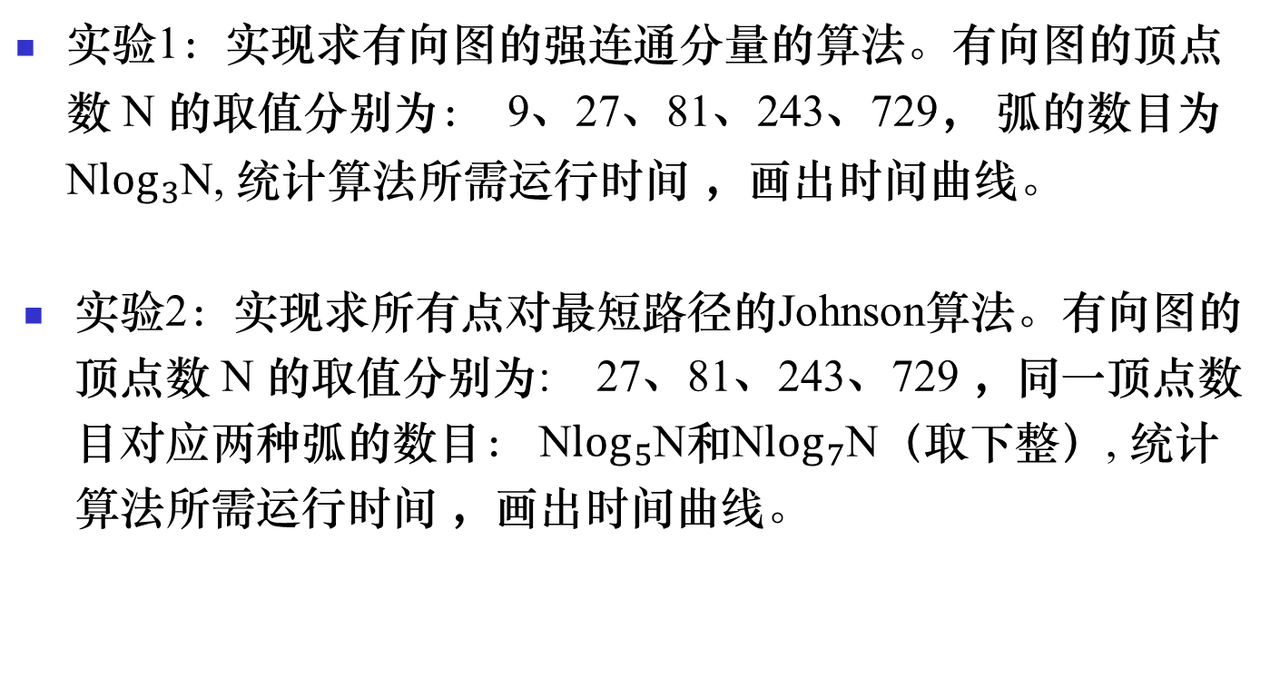
Project 5: 图论算法
实验1：实现求有向图的强连通分量的算法。有向图的顶点数 N 的取值分别为： 9、27、81、243、729， 弧的数目为 N$\log_{3}$N, 统计算法所需运行时间 ，画出时间曲线。
实验2：实现求所有点对最短路径的Johnson算法。有向图的顶点数 N 的取值分别为: 27、81、243、729 ，同一顶点数目对应两种弧的数目： N$\log_{5}$N和N$\log_{7}$N（取下整）, 统计算法所需运行时间 ，画出时间曲线。
Notes:
2

Slide 3
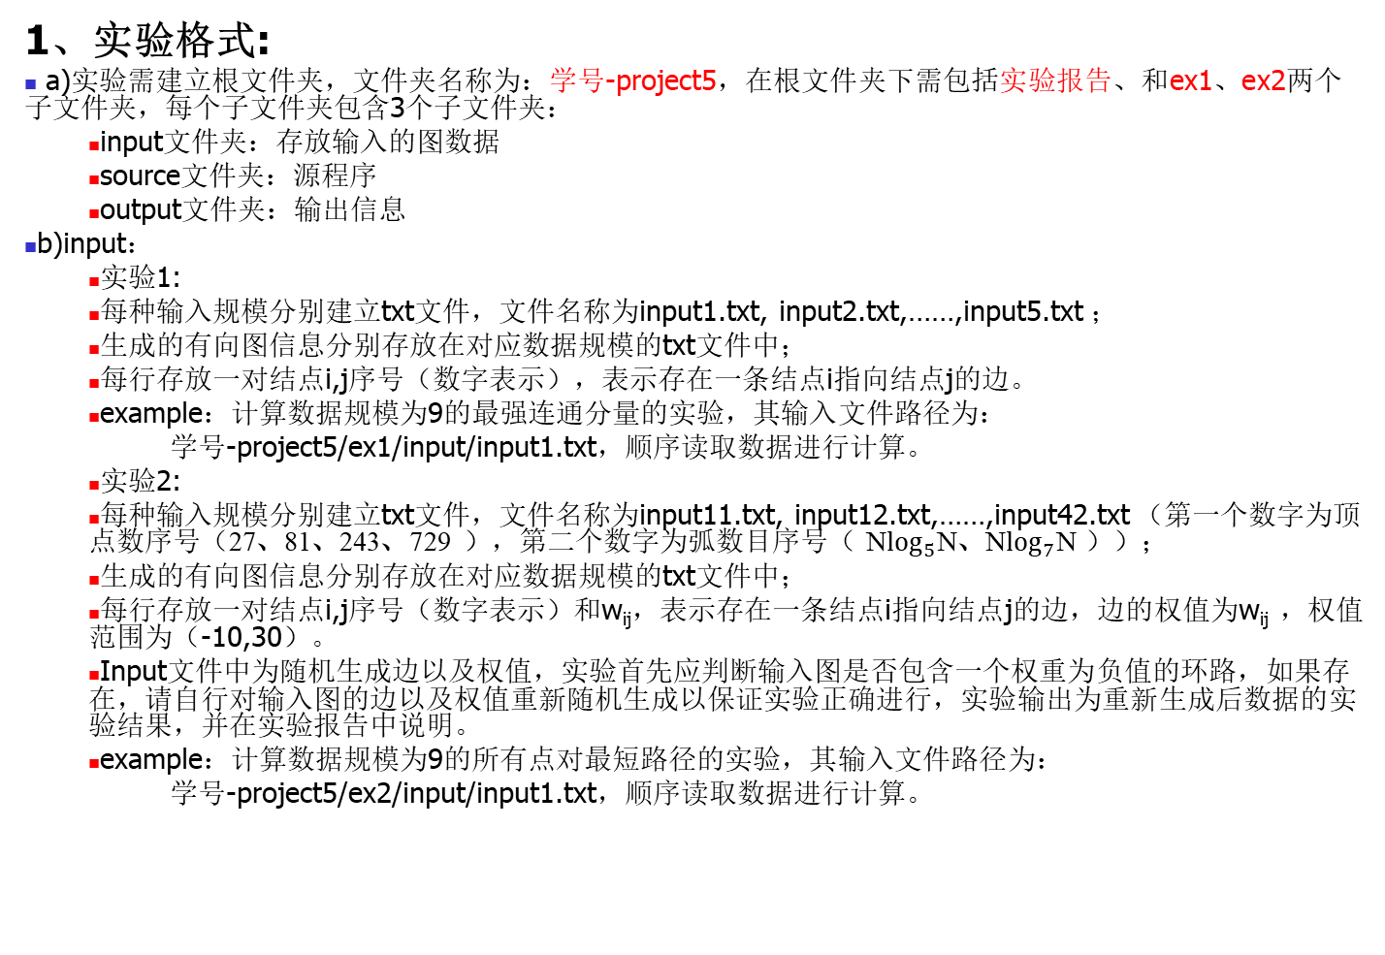
实验要求：
1、实验格式:
a)实验需建立根文件夹，文件夹名称为：学号-project5，在根文件夹下需包括实验报告、和ex1、ex2两个子文件夹，每个子文件夹包含3个子文件夹：
input文件夹：存放输入的图数据
source文件夹：源程序
output文件夹：输出信息
b)input：
实验1:
每种输入规模分别建立txt文件，文件名称为input1.txt, input2.txt,……,input5.txt ；
生成的有向图信息分别存放在对应数据规模的txt文件中；
每行存放一对结点i,j序号（数字表示），表示存在一条结点i指向结点j的边。
example：计算数据规模为9的最强连通分量的实验，其输入文件路径为：
学号-project5/ex1/input/input1.txt，顺序读取数据进行计算。
实验2:
每种输入规模分别建立txt文件，文件名称为input11.txt, input12.txt,……,input42.txt （第一个数字为顶点数序号（27、81、243、729 ），第二个数字为弧数目序号（ N$\log_{5}$N、N$\log_{7}$N ））；
生成的有向图信息分别存放在对应数据规模的txt文件中；
每行存放一对结点i,j序号（数字表示）和w_{ij}，表示存在一条结点i指向结点j的边，边的权值为w_{ij} ，权值范围为（-10,30）。
Input文件中为随机生成边以及权值，实验首先应判断输入图是否包含一个权重为负值的环路，如果存在，请自行对输入图的边以及权值重新随机生成以保证实验正确进行，实验输出为重新生成后数据的实验结果，并在实验报告中说明。
example：计算数据规模为9的所有点对最短路径的实验，其输入文件路径为：
学号-project5/ex2/input/input1.txt，顺序读取数据进行计算。

Slide 4
实验要求：
1、实验格式:
c)output:
实验1:
输出结果导入到ex1/output的对应文件下面
result.txt:输出对应规模图中存在的所有连通分量，不同规模写到不同的txt文件中，因此共有5个txt文件，文件名称为result1.txt,result2.txt,……,result5.txt;输出的连通分量数据要表示清楚，同一连通分量的结点序列用一对括号括起来输出到对应的txt文件中。
time.txt:运行时间效率的数据，不同规模的时间都写到同个文件。
example:对数据规模为9的连通分量实验输出应为：(1,3,5)(2,4,6,9)(7,8)，执行结果与运行时间的输出路径分别为：
学号-project5/ex1/output/result1.txt
学号-project5/ex1/output/time.txt
实验2:
输出结果导入ex2/output到对应文件下面
result.txt:输出对应规模图中所有点对之间的最短路径包含结点序列及路径长，不同规模写到不同的txt文件中，因此共有8个txt文件，文件名称为result11.txt,result12.txt,……,result42.txt;输出的最短路径要表示清楚，在一条最短路径的结点序列用一对括号括起来输出到对应的txt文件中，并输出路径长度。
time.txt:运行时间效率的数据，不同规模的时间都写到同个文件。
example:对顶点为27，边为54的所有点对最短路径实验输出应为：(1,5,2 20)(1,5,9,3 50)……，执行结果与运行时间的输出路径分别为：
学号-project5/ex2/output/result11.txt
学号-project5/ex2/output/time.txt

Slide 5
2、实验报告的要求：
a)进行算法实现时选取合适的数据结构和实现方法来表示图。
b)必须包含实验内容及要求、实验设备和环境、实验方法和步骤、实验结果与分析
c)用适当的方法，或工具记录算法在执行时所消耗的时间；
d)根据不同输入规模时记录的数据，画出算法在不同输入规模下的运行时间曲线图；比较你的曲线是否与课本中的算法渐进性能是否相同，若否，为什么，给出分析。

Slide 6
3、注意事项：
a)实验报告中要有必要的实验过程截图和图表；
b)图片要有单位，横纵坐标等信息；
c)ex1,ex2目录结构严格按照实验格式的要求；
d)代码中需要有必要的注释；
e)实验杜绝抄袭他人代码或者实验结果，如发现代码高度相似或者实验报告雷同者算0分；

Slide 7
4、实验提交：
a)实验要求提交源码，输入输出结果，实验报告。
b)将上述文件夹严格打包成.rar格式，命名方式：学号-姓名-project5.rar。发送邮件给邮箱：suanfa_2019@163.com。邮箱邮件主题为“学号-姓名-project5”，助教在收到邮件后会及时发送确认邮件。
c)如果有同学在截止日期前要重复提交，邮件主题需说明重复提交。
d)第二次实验截止日期：1月7日晚24点，逾期提交实验成绩将作0分处理。

